Slide 1
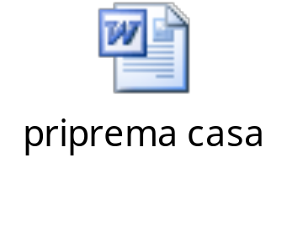
Програмирање
кроз игру
Програмски језик: Scretch

Slide 2
Представљање
радова - игрица

Slide 3
Кристина Динић
Разред : 8/3
Рад: игрица „Папагај“

Slide 4
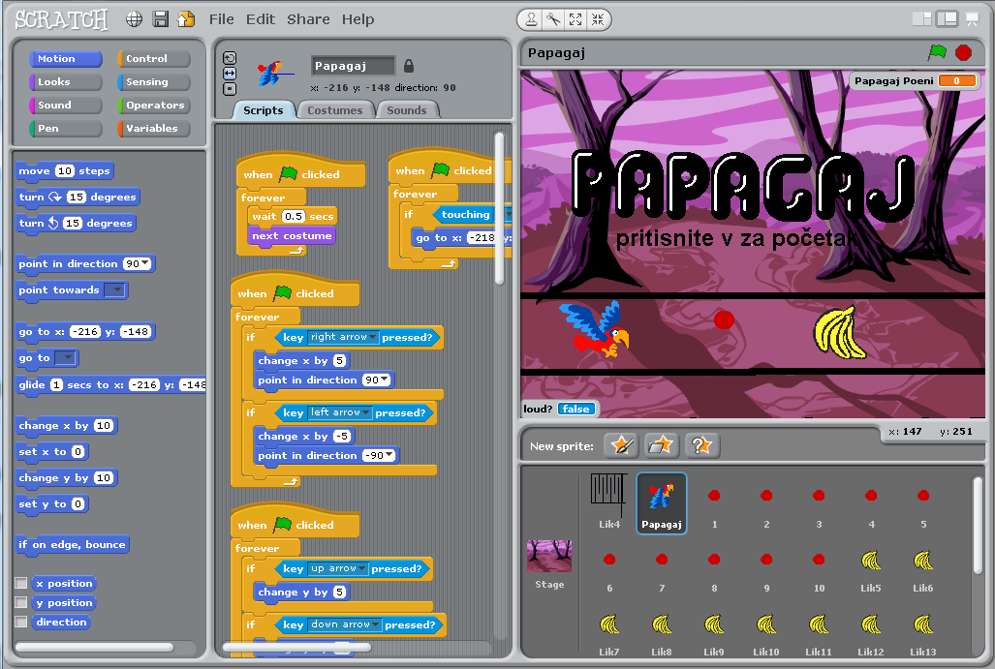

Slide 5
Катарина Динић
Разред : 8/3
Рад: игрица „Октоподи“

Slide 6
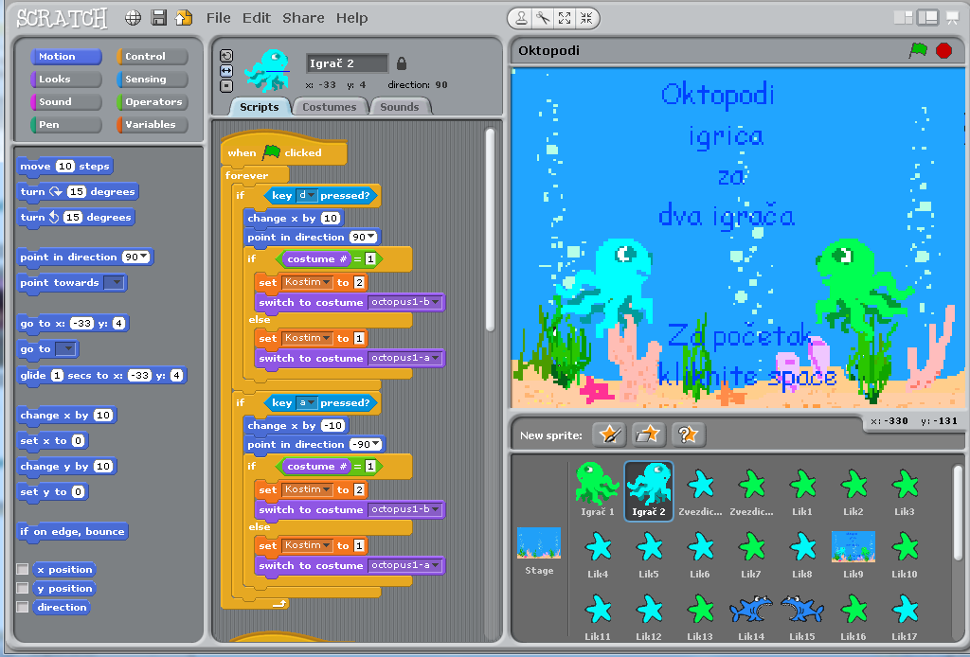

Slide 7
Наташа Марковић
Разред : 8/4
Рад: игрица „Swееty“

Slide 8
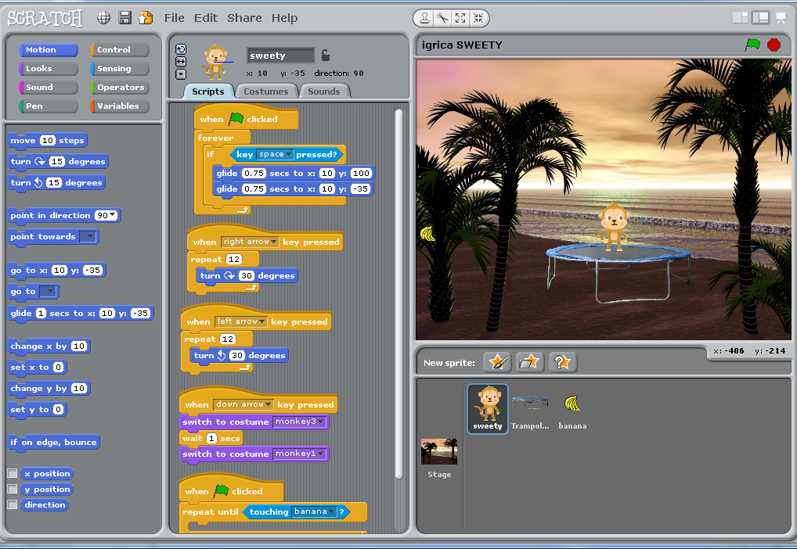

Slide 9
Линк за преузимање игрица:
https://onedrive.live.com/?cid=8E1D1F2E221B961B&id=8E1D1F2E221B961B%21426

Slide 10
ОШ „Јастребачки партизани“
Мерошина
Наставник: Градимирка Николић

